Slide 1
Chương 4
Biến ngẫu nhiên hai chiều rời rạc

Slide 2
Yêu cầu
Phân phối lề
Phân phối và các đặc trưng có điều kiện
Cov(X, Y)
Hệ số tương quan

Slide 3
Khái niệm vectơ ngẫu nhiên
Một vectơ ngẫu nhiên n chiều là một bộ có thứ tự (X₁, X₂,…,X_{n}) với X₁, X₂,…,X_{n} là các biến ngẫu nhiên.
Vectơ ngẫu nhiên 2 chiều ký hiệu là (X,Y) với X là biến ngẫu nhiên thứ nhất, Y là biến ngẫu nhiên thứ 2.
Vectơ ngẫu nhiên n chiều liên tục hay rời rạc nếu tất cả các biến ngẫu nhiên thành phần là liên tục hay rời rạc.

Slide 4
Biến (Vectơ) hai chiều (X,Y)
Là bộ có thứ tự (X,Y) với X, Y là các biến ngẫu nhiên.
Nếu X và Y rời rạc ta có bnn hai chiều rời rạc
Nếu X và Y liên tục ta có bnn hai chiều liên tục
Nếu một biến rời rạc và một biến liên tục sẽ rất phức tạp nên ta không xét trường hợp này.
Trong phần này ta chỉ xét biến hai chiều rời rạc (X,Y).

Slide 5
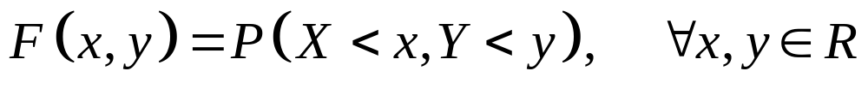
Hàm ppxs đồng thời
Cho biến ngẫu nhiên (X, Y)
Hàm ppxs của biến hai chiều (X,Y): F(x,y)

Slide 6
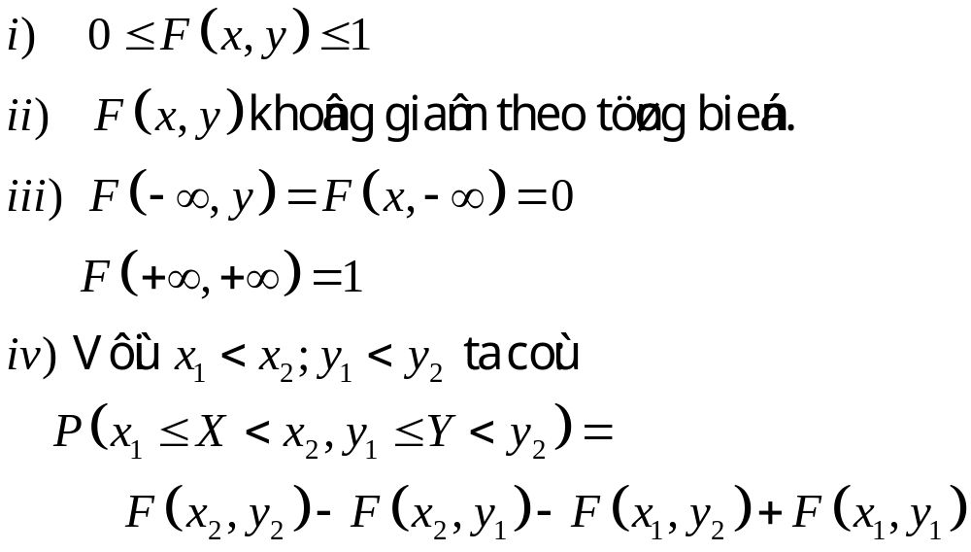
Tính chất

Slide 7
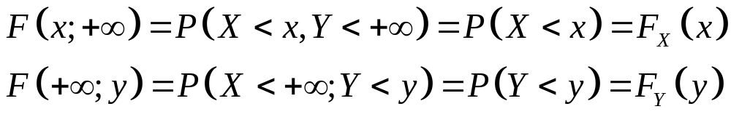
Chú ý
Đây là các phân phối riêng của X và Y tương ứng. Chúng được gọi là phân phối biên duyên (phân phối lề) của biến hai chiều (X, Y).

Slide 8
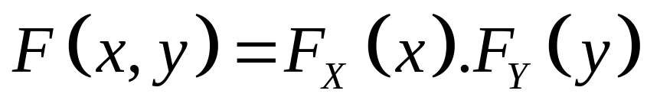
Tính độc lập của các biến nn
Hai biến ngẫu nhiên X và Y gọi là độc lập nếu mỗi biến ngẫu nhiên nhận giá trị này hay giá trị khác không ảnh hưởng đến phân bố xác suất của biến ngẫu nhiên kia.
Định lý: Giả sử F(x,y) là hàm phân bố của biến ngẫu nhiên (X,Y). Khi đó, X và Y độc lập khi và chỉ khi:

Slide 9
Bảng ppxs của (X,Y)
 | y₁ | y₂ | … | y_{j} | … | y_{m} | ∑
x₁ | p₁₁ | p₁₂ | … | p_{1j} | … | p_{1m} | p_{1●}
x₂ | p₂₁ | p₂₂ | … | p_{2j} | … | p_{2m} | p_{2●}
… | … | … | … | … | … | … | …
x_{i} | p_{i1} | p_{i2} | … | p_{ij} | … | p_{im} | p_{i●}
… | … | … | … | … | … | … | …
x_{n} | p_{n1} | p_{n2} | … | p_{nj} | … | p_{nm} | p_{n●}
∑ | p_{●1} | p_{●2} | … | p_{●j} | … | P_{●m} | 1

Slide 10
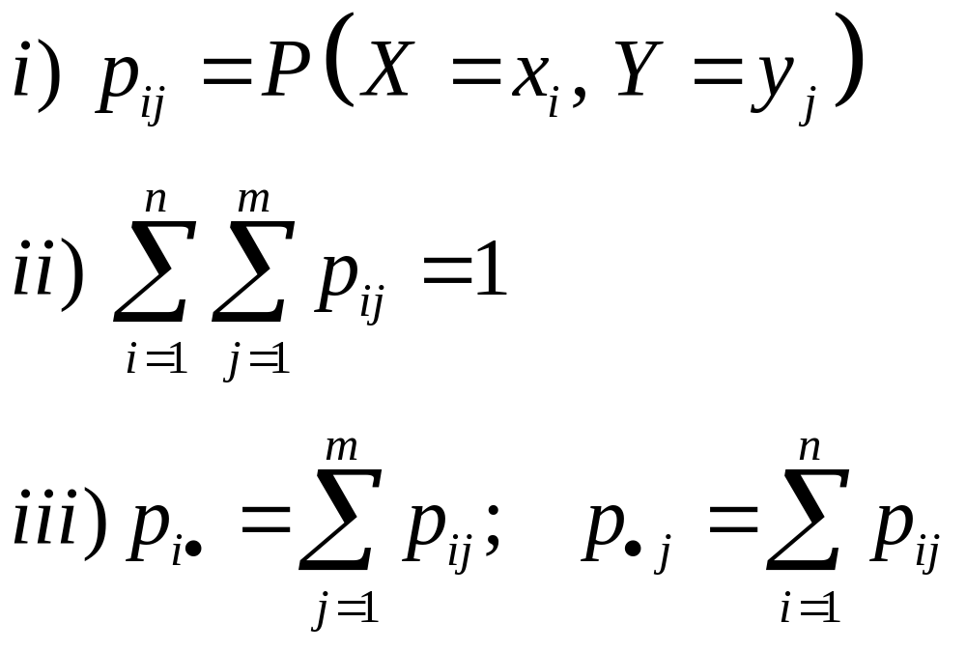
Ppxs đồng thời của (X,Y)
Trong đó:

Slide 11
Ppxs thành phần (phân phối lề)
Bảng phân phối xác suất của X:
Bảng phân phối xác suất của Y:
X | x₁ | x₂ | … | x_{n}
P | p_{1●} | p_{2●} | … | p_{n●}
Y | y₁ | y₂ | … | y_{m}
P | p_{●1} | p_{●2} | … | p_{●m}

Slide 12


Ví dụ 1
Cho biến ngẫu nhiên (X,Y) có bảng phân phối xác suất:
Tìm luật ppxs của các biến X và Y.
Tính F(2,3)
 | 1 | 2 | 3
1 | 0,10 | 0,25 | 0,10
2 | 0,15 | 0,05 | 0,35

Slide 13
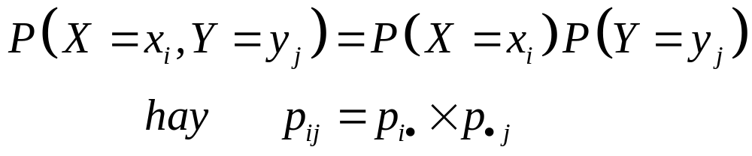
Hai bnn độc lập
Từ định nghĩa, hai biến rời rạc X và Y gọi là độc lập nếu:
Dấu hiệu:
  Hai hàng bất kỳ tỷ lệ.
  Hai cột bất kỳ tỷ lệ.

Slide 14
Ví dụ 2
Phân phối xác suất đồng thời của biến ngẫu nhiên (X,Y) cho bởi bảng sau:
Tính P(X=6) và P(X ≥ 7, Y ≥2)
Lập bảng ppxs thành phần và tính E(X), E(Y).
 | 1 | 2 | 3
6 | 0,10 | 0,05 | 0,15
7 | 0,05 | 0,15 | 0,10
8 | 0,10 | 0,20 | 0,10

Slide 15
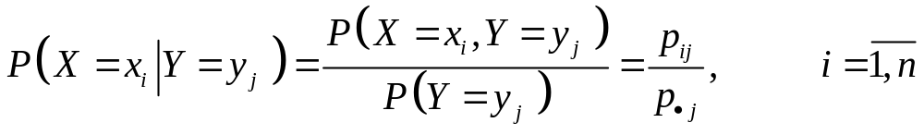
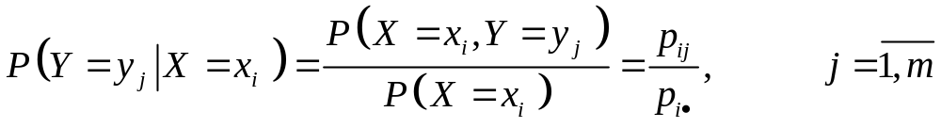
Ppxs có điều kiện
Từ công thức điều kiện ta có:

Slide 16
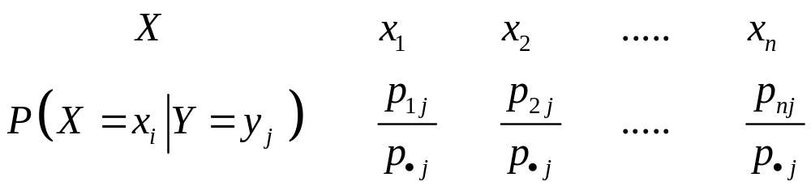
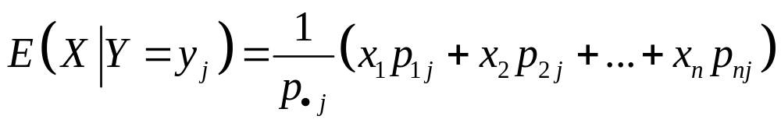
Bảng ppxs điều kiện 1
PPXS của X với điều kiện Y=y_{j}
Kỳ vọng của X với điều kiện Y=y_{j}

Slide 17
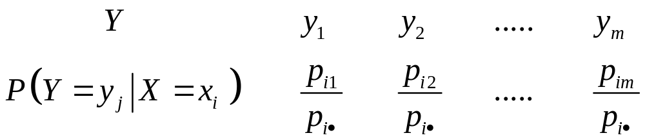
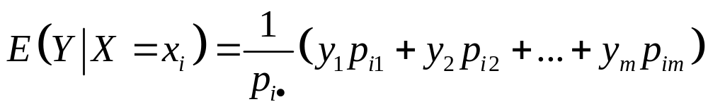
Bảng ppxs điều kiện 2
PPXS của Y với điều kiện X=x_{i}
Kỳ vọng của Y với điều kiện X=x_{i}

Slide 18
Ví dụ 3
Phân phối xác suất đồng thời của biến ngẫu nhiên (X,Y) cho bởi bảng sau:
Lập bảng ppxs của X với đk Y=2. Tính E(X|Y=2)?
Lập bảng ppxs của Y với đk X=8. Tính E(Y|X=8)?
 | 1 | 2 | 3
6 | 0,10 | 0,05 | 0,15
7 | 0,05 | 0,15 | 0,10
8 | 0,10 | 0,20 | 0,10

Slide 19
Ví dụ 4
Chi phí quảng cáo X (triệu đồng) và doanh thu Y (triệu đồng) của một công ty có bảng ppxs đồng thời như sau:
 | 500 (400-600) | 700 (600-800) | 900 (800-1000)
30 | 0,10 | 0,05 | 0
50 | 0,15 | 0,20 | 0,05
80 | 0,05 | 0,05 | 0,35

Slide 20
Ví dụ 4
Nếu doanh thu quảng cáo là 700 triệu đồng thì chi phí quảng cáo trung bình là bao nhiêu?
A. 60,5 | B. 48,3333
C. 51,6667 | D. 76,25

Slide 21
Các tham số đặc trưng của bnn
Kỳ vọng
Phương sai
Hệ số tương quan
Hiệp phương sai

Slide 22
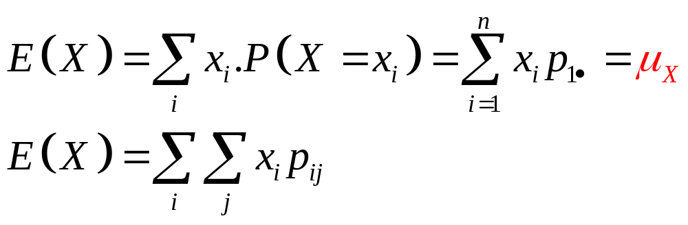
Kỳ vọng của X
Bảng phân phối xác suất của X:
X | x₁ | x₂ | … | x_{n}
P | p_{1●} | p_{2●} | … | p_{n●}

Slide 23
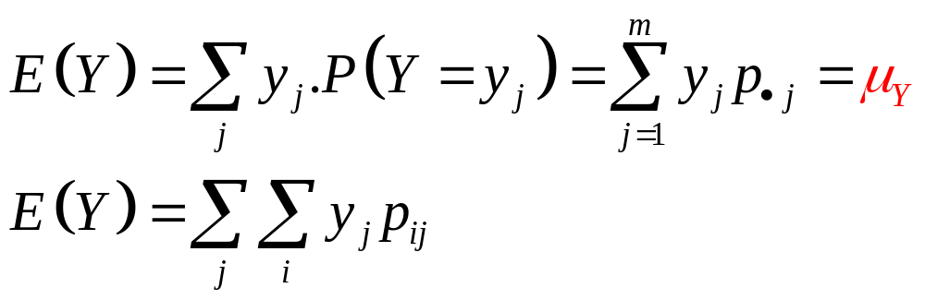
Kỳ vọng của Y
Bảng phân phối xác suất của Y:
Y | y₁ | y₂ | … | y_{m}
P | p_{●1} | p_{●2} | … | p_{●m}

Slide 24
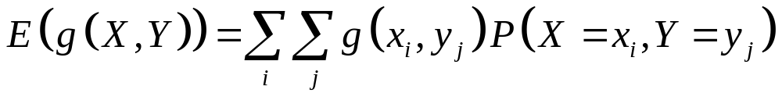
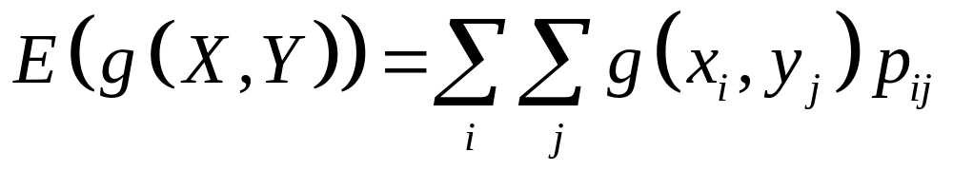
Kỳ vọng của hàm theo X,Y
Cho X,Y có phân phối đã biết. Đặt Z=g(X,Y) là biến mới.
Ta có:

Slide 25
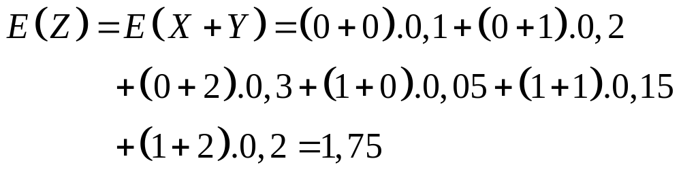
Ví dụ
Cho Z=X+Y và bảng ppxs đồng thời sau:
(X,Y) | (0;0) | (0;1) | (0;2) | (1;0) | (1;1) | (1;2)
p_{ij} | 0,1 | 0,2 | 0,3 | 0,05 | 0,15 | 0,2

Slide 26
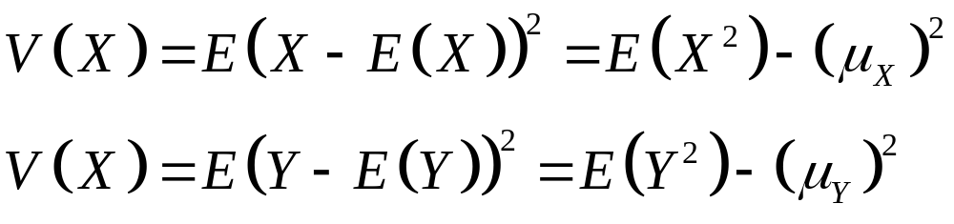
Phương sai của X, Y
Được tính như đối với biến ngẫu nhiên một chiều.
Sử dụng bảng phân phối xác suất lề của X, Y.

Slide 27


Hiệp phương sai (Covariance)
Hiệp phương sai của hai biến ngẫu nhiên X và Y, ký hiệu cov(X,Y), là kỳ vọng toán của tích các sai lệch của các bnn đó và kỳ vọng toán của chúng.

Slide 28
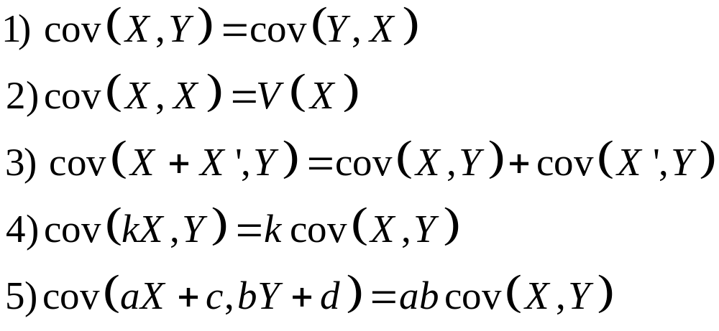
Tính chất Covariance 1

Slide 29
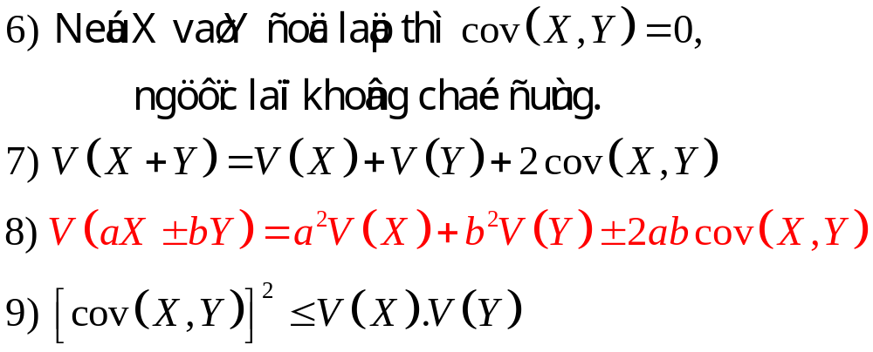
Tính chất Covariance 2

Slide 30
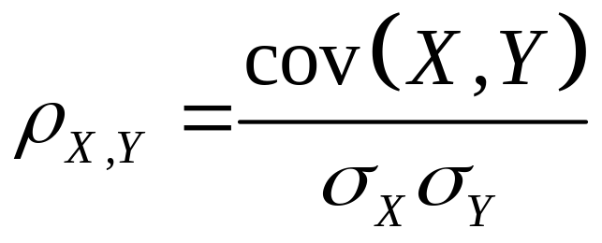
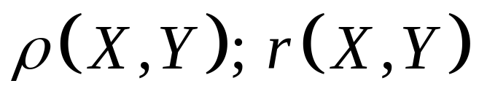
Hệ số tương quan
Hệ số tương quan của hai biến ngẫu nhiên X, Y ký hiệu và định nghĩa bởi công thức:
Hệ số tương quan còn ký hiệu là:

Slide 31
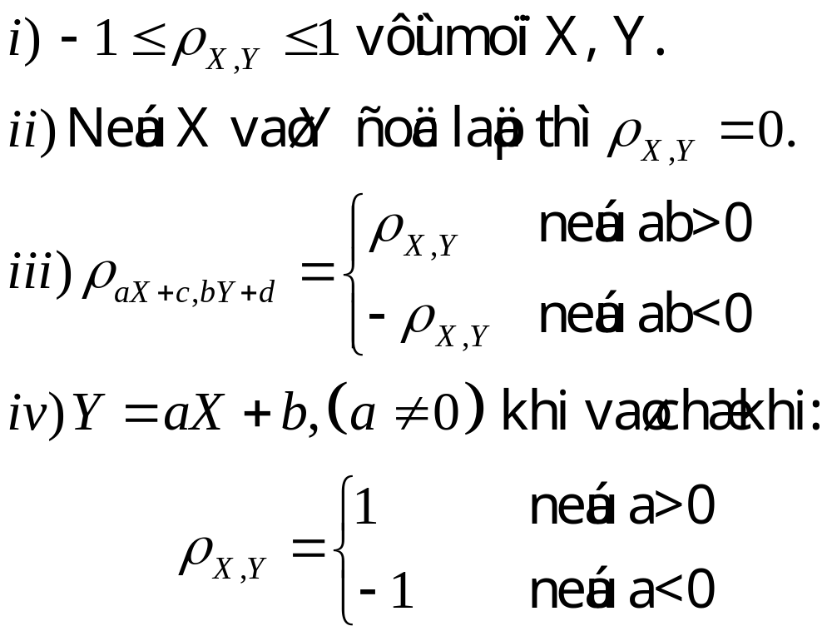
Tính chất

Slide 32
Ý nghĩa
Hệ số tương quan đo mức độ phụ thuộc tuyến tính giữa X và Y.
Khi |ρ_{X,Y}| càng gần 1 thì mức độ quan hệ tuyến tính càng chặt.
Khi |ρ_{X,Y}| càng gần 0 thì mức độ quan hệ tuyến tính càng yếu.
Khi ρ_{X,Y} = 0 ta nói X và Y không tương quan.

Slide 33
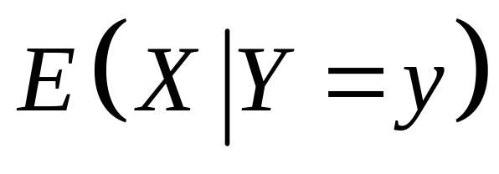
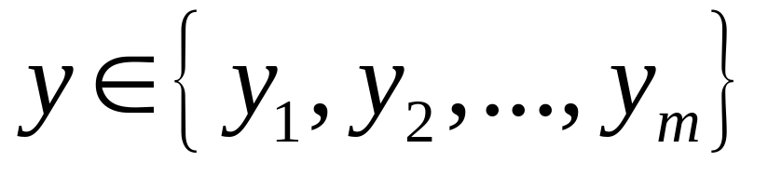
Hàm hồi qui của X đối với Y
Kỳ vọng có điều kiện:
là một hàm theo y, được gọi là hàm hồi quy của X đối với Y. Đồ thị hàm số trên mặt phẳng tọa độ Decartes gọi là đường hồi quy.
Chú ý:

Slide 34
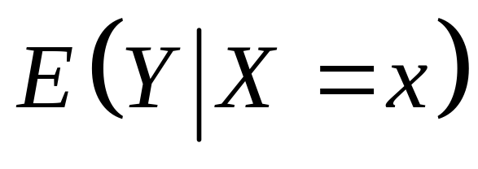
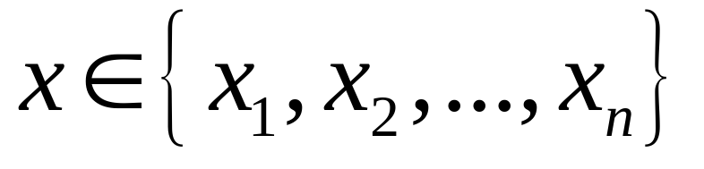
Hàm hồi qui của Y đối với X
Kỳ vọng có điều kiện:
là một hàm theo x, được gọi là hàm hồi quy của Y đối với X.
Đồ thị hàm số gọi là đường hồi quy.
Chú ý:

Slide 35
Bài tập
1. Chọn ngẫu nhiên 2 bi từ hộp có 3 bi đỏ, 2 bi vàng, 4 bi xanh. Gọi X, Y tương ứng là số bị đỏ và số bi vàng có trong 2 bi lấy ra.
A) Tìm phân phối xác suất đồng thời của X và Y
B) Tính P(X+Y<2)
C) Tìm phân phối xác suất biên (phân phối lề) của X và Y.

Slide 36
Bài tập
2. Cho bnn rời rạc X, Y có phân phối xác suất đồng thời như sau:
Tìm kỳ vọng của h(X,Y)=X.Y²
 | 1 | 2 | 3
4 | 0,10 | 0,15 | 0,1
5 | 0,25 | 0,20 | 0,2

Slide 37
Bài tập
3. Lãi suất cổ phiếu tính trên 100 USD khi đầu tư vào hai ngân hàng A và B trong 1 năm tương ứng X, Y )(đơn vị %) có ppxs đồng thời như sau:
A) Tính Cov(A,Y)
B) Tìm tỉ lệ đầu tư vào A, B để thu nhập hàng năm ít rủi ro nhất
 | -2 | 5 | 10
- 1 | 0,10 | 0,05 | 0
4 | 0,15 | 0,20 | 0,05
8 | 0,05 | 0,05 | 0,35

